Slide 1
Våra röster ska höras
en digital tjänst och ett metod- och utbildningsmaterial

Slide 2
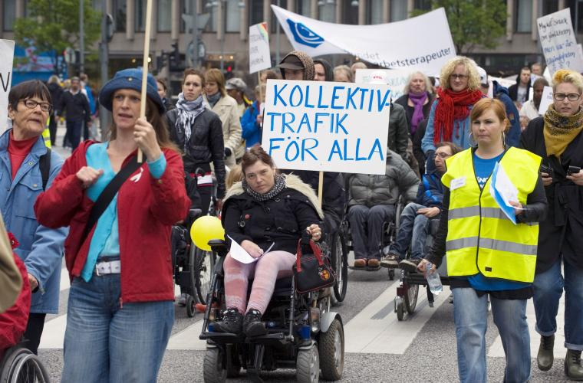
Utbildningsmaterialet
– Att göra det personliga politiskt
Funkishistoria om politisk mobilisering
AI i påverkansarbetet
Utbildning för ledamöter i Stockholms funktionshindersråd
Finns digitalt på vår hemsida och på youtube.

Slide 3
AI i påverkansarbetet – utbildning
Hur kan du använda AI-verktyg i påverkansarbetet? Titta på vår inspelade digitala föreläsning, som teckenspråkstolkad och textad: https://www.youtube.com/watch?v=j0mE-n37LU8
Hur du skriver bra promptar/instruktioner till AIn
Att skriva och förenkla texter
Sammanfatta rapporter
Göra ansökningar och planer
Framställa bilder
Prata med ChatGPT i mobilen
> AI-verktyg med skärmläsare – spelas in i maj!

Slide 4
Testa ett nytt digitalt stöd!
Våra röster ska höras har tagit fram en specialanpassad AI för att stötta ledamöter funktionshindersråd.
AIn är programmerad med kunskap från viktiga dokument:
FN:s konvention om rättigheter för personer med funktionsnedsättning
Stockholms stads program för tillgänglighet och delaktighet samt tillämpningsanvisningar
Instruktioner och vägledningar för rådens arbete
Ställ frågor till vår AI om att arbeta i funktionshindersråden – den fungerar som en kunnig hjälpsam assistent! >>>

Slide 5
Testa ett nytt digitalt stöd!
Vad kan jag fråga om? Du kan fråga om lite vad som helst som rör arbetet i funktionshindersråden, testa dig fram! Här är några exempel:
Vad är mitt uppdrag som rådsledamot och hur kan jag arbeta effektivt?
Hur kan vi använda FN:s konvention när vi vill påverka Stockholm att göra staden mer tillgänglig?
Vad är bra argument för varför kommunen ska prioritera tillgängliga fritidsaktiviteter?
Jag är uppgiven, inget händer i skolfrågan! Jag behöver hitta nya vägar framåt – hjälp?
Hur gör jag?
Du behöver ha ett gratis konto på ChatGPT. Registrera dig här: https://chatgpt.com/
När du har ett konto och är inloggad, använd denna länk till det digitala stödet: https://chatgpt.com/g/g-67c9a21806e881919fc3330ea406214d-ai-stod-till-funktionshindersrad
Hör av dig till Marian om du behöver hjälp!

Slide 6
Kontakta mig om du har frågor!
Marian Bergroth, projektledare för Våra röster ska höras
E-post: marian.bergroth@funktionsrattstockholm.se
Telefon och sms: 073-089 94 46

